Slide 1
Linee guida per il progetto di un parco agricolo

Slide 2
Definizione e coinvolgimento degli attori
Soggetti economici
Agricoltori (e loro associazioni)
Ristoratori
Commercio alimentare
GDO
Soggetti sociali
Popolazione (rappresentanti politici)
Associazionismo
Scuole
Ospedali
Altri istituti sociali (anziani, portatori di handicap, recupero sociale, ecc.)

Slide 3
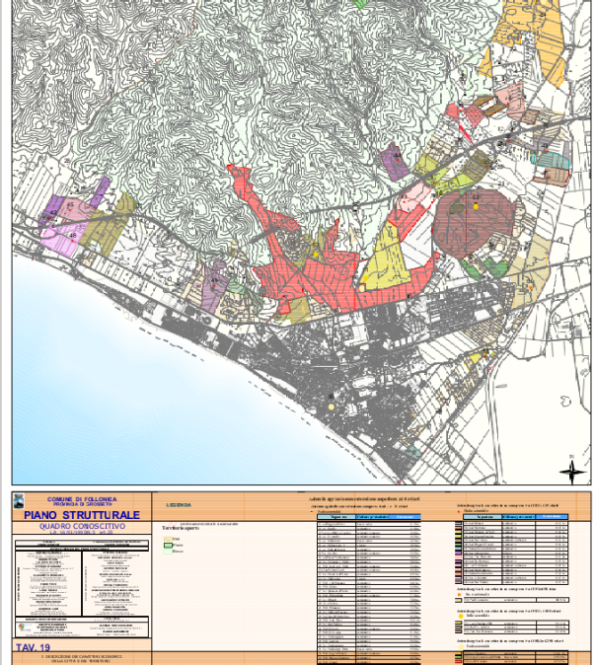

Slide 4
Definizione di uno scenario progettuale generale: Piano agricolo (1/5)
Azioni per il miglioramento ecologico dell’agromosaico:
incremento dell’indice ecotonale cioè dei margini fra aree agricole e aree naturali
progettazione di siepi multifunzionali
progettazione di margini fluviali
ecc.

Slide 5
Definizione di uno scenario progettuale generale: Piano agricolo (2/5)
Azioni per il risparmio idrico in agricoltura
Sistemi irrigui efficienti
Reimpiego acque reflue
Costituzione di nuove riserve idriche (laghetti artificiali)
Realizzazione di frangivento

Slide 6
Definizione di uno scenario progettuale generale: Piano agricolo (3/5)
Azioni per la produzione e la promozione di produzioni tradizionali e tipiche
Identificazione produzioni tipiche e di qualità
Incentivazione delle produzioni tipiche e di qualità
Commercializzazione diretta dei prodotti del parco
Interventi per la promozione e divulgazione
ecc.

Slide 7
Definizione di uno scenario progettuale generale : Piano agricolo (4/5)
Azioni per la sostenibilità ambientale della agricoltura
agricoltura biologica
agricoltura integrata
gestione sostenibile delle risorse idriche
aree agricole ad alto valore naturale
ecc.

Slide 8
Definizione di uno scenario progettuale generale: Piano agricolo (5/5)
Azioni per la multifunzionalità della agricoltura
agriturismo
agricoltura didattica
agricoltura sociale
ecc.

Slide 9
Definizione di uno scenario progettuale generale: Piano infrastrutturale
Sistema dei percorsi
Integrazione ROTI
Sistema dei percorsi tematici del parco
Percorsi di acessibilità di servizio
Aziende e parchi dimostrativi e sperimentali
Fattorie didattiche
Sperimentazione agricola
Collezioni varietà
Orti botanici
ecc.

Slide 10
Azioni per il miglioramento ecologico dell’agromosaico (1/6)
Linee guida per laprogettazione

Slide 11
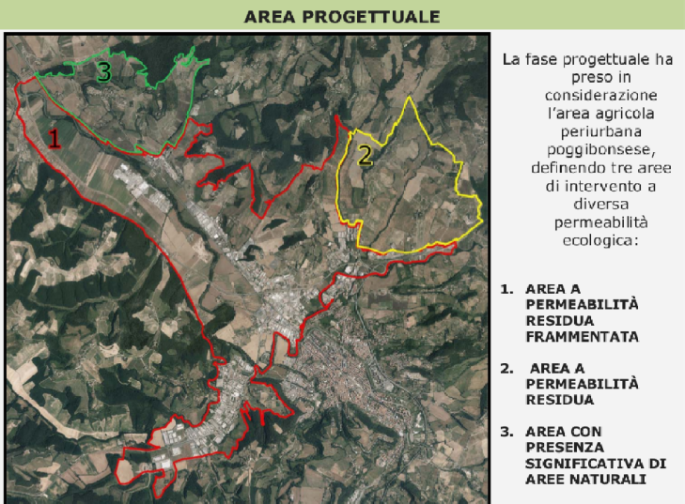
Calattini Alice “BIodiversità ed ecomosaico rurale: regole per la progettazione di un parco agricolo in val d’Elsa.

Slide 12
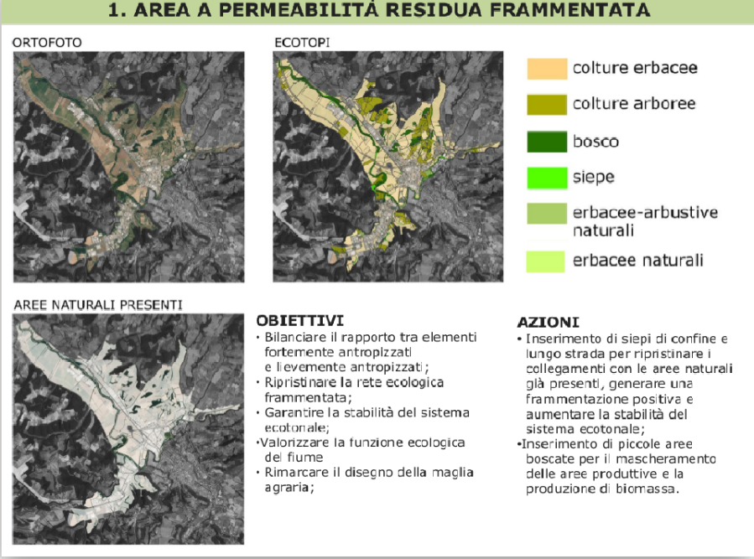

Slide 13
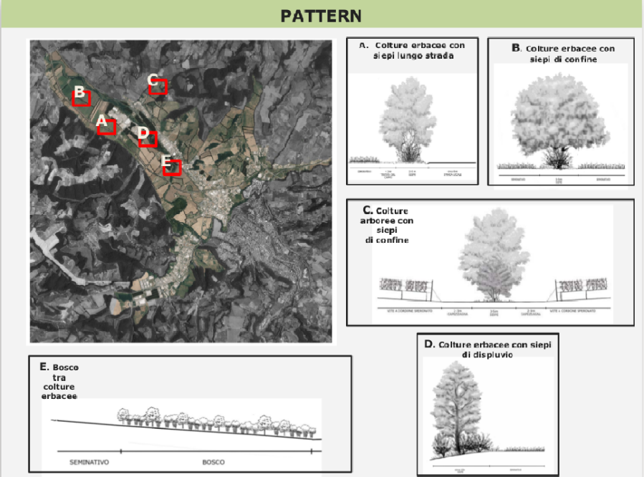

Slide 14
Le siepi multifunzionali
Funzioni:
Fascia tampone
Lotta biologica
Produzione miele
Produzione biomassa
Ecc.
Progettazione
Queste siepi vanno collocate ai bordi delle colture e si possono potare annualmente.
In tal modo le loro dimensioni rimangono contenute in modo da non dare fastidio alle colture stesse o nell’esecuzione delle operazioni colturali.

Slide 15
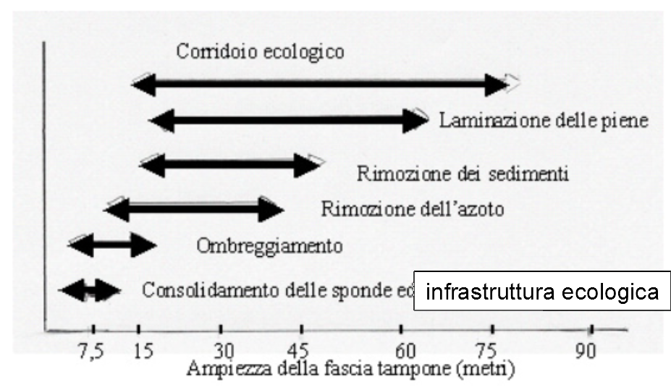
Fasce tampone Funzionamento ecologico e Progettazione dimensionale

Slide 16
Lotta biologica
Il Carpino bianco (Carpinus betulus) ospita fitoseidi diversi che possono migrare sulla vite ove controllano Acari Tetranichidi.
Il Nocciolo (Corylus avellana) ospita anch’esso fitoseidi diversi ed in particolare l’Ambliseius aberrans agente di controllo di Acari Tetranichidi.
Il Sambuco (Sambucus nigra) ospita l’afide Aphis sambuci, a carico del quale si sviluppano predatori e parassitoidi che poi migrano sulle colture.
L’Albero di Giuda (Cercis siliquiastrum) ospita la Psilla pulchella e diventa quindi un serbatoio di Antocoridi.

Slide 17
Siepi mellifere
Nella progettazione di una siepe che abbia tra le sue funzioni anche quella di migliorare il valore apistico del territorio vanno tenuti presenti due criteri: la produttività delle specie impiegate e l’epoca di comparsa dei loro prodotti di interesse apistico.
Attraverso un’attenta valutazione delle epoche di fioritura delle diverse specie è possibile realizzare delle siepi che garantiscano all’alveare un sostentamento alimentare prolungato nel tempo

Slide 18
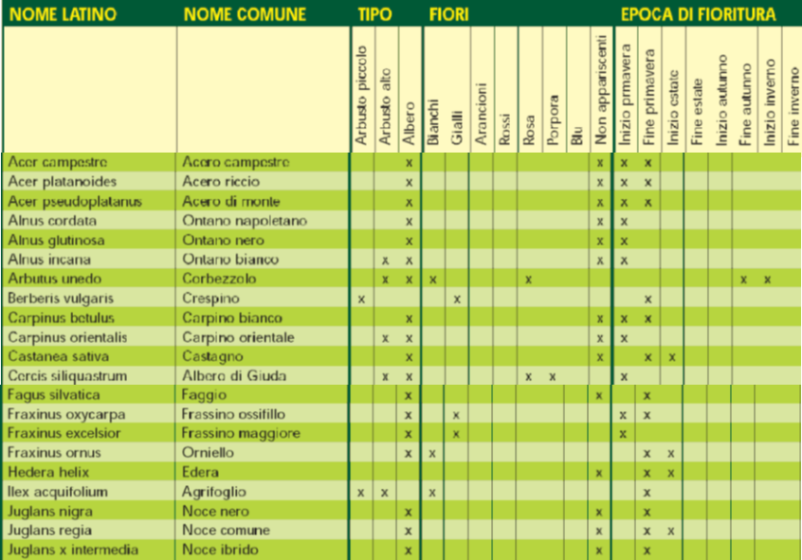
Portamento arboreo

Slide 19
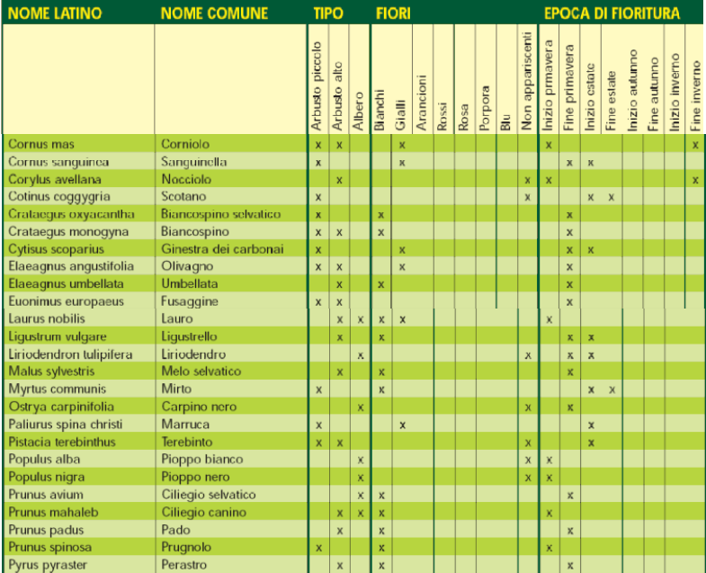
Portamento arbustivo

Slide 20
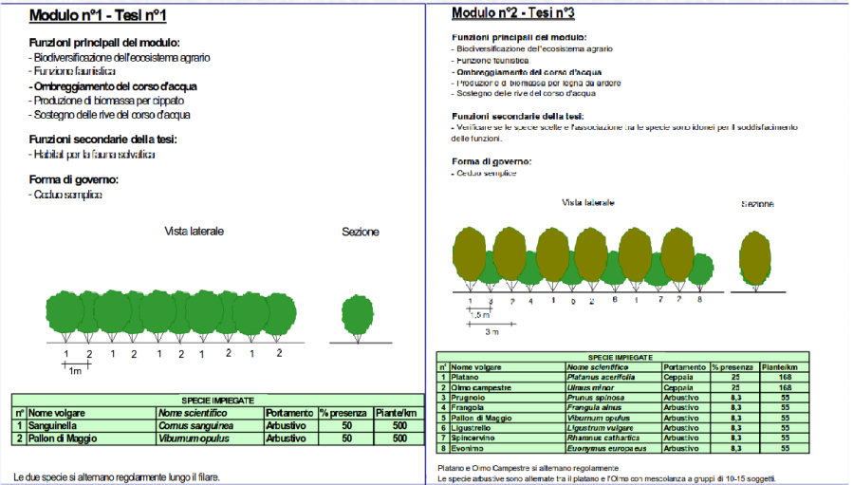
Produzione biomassa

Slide 21
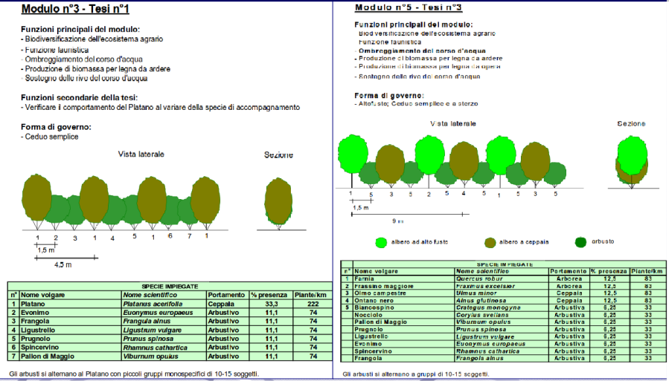

Slide 22
Azioni per il risparmio idrico in agricoltura (2/6)
Linee guida per laprogettazione

Slide 23
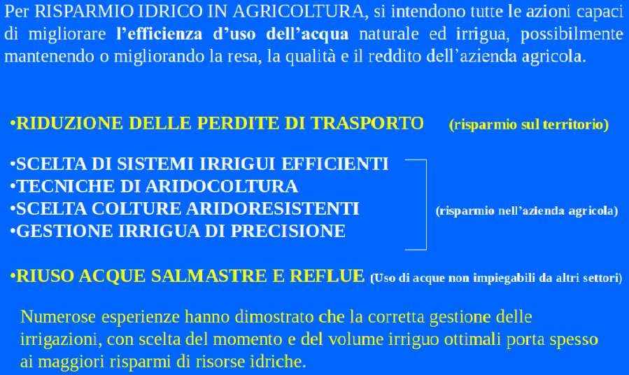
Risparmio idrico in agricoltura (2/6)

Slide 24
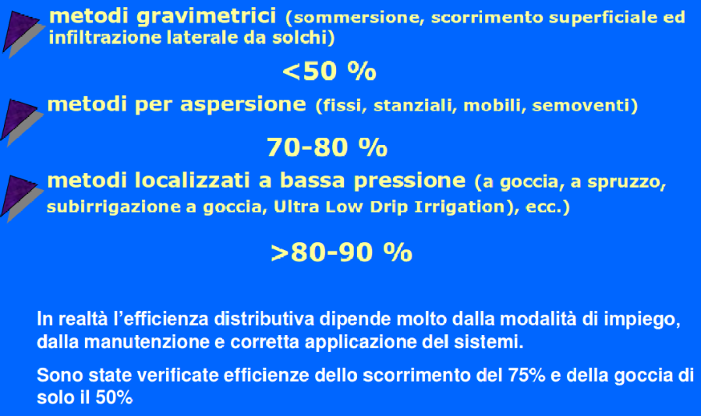
Uso sistemi irrigui efficienti

Slide 25
Costituzione riserve idriche
Laghetti:
Collinari di sbarramento
In pianura di derivazione
Laghetti ad uso multiplo: uno o più dei seguenti usi
Uso irriguo: è di gran lunga l’uso più comune dei piccoli invasi presenti sul territorio.
Uso naturalistico, tramite la creazione di ambienti umidi e palustri lungo le sponde.
Uso per antincendio boschivo.
Pesca e turismo.
Produzione di energia tramite fotovoltaico galleggiante.

Slide 26
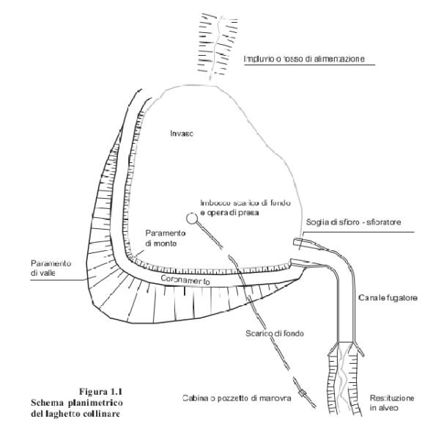
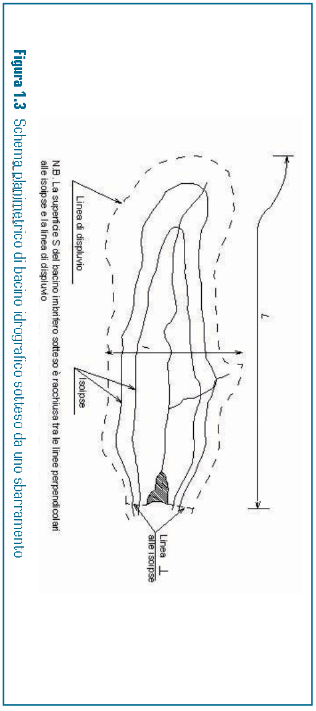
Lagetto collinare di sbarramento

Slide 27
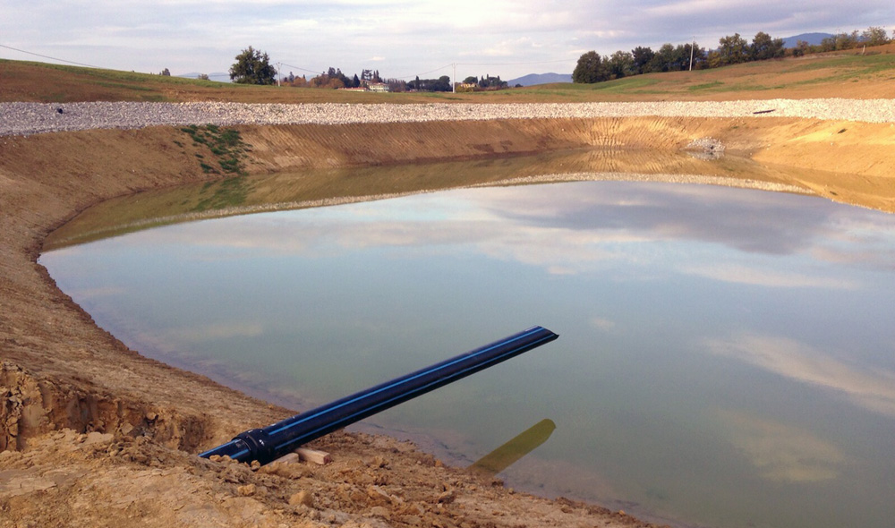
Lagetto di pianura in scavo

Slide 28
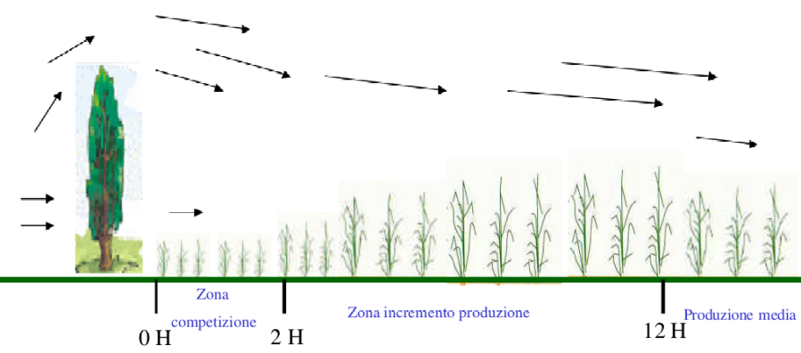
Frangivento
I frangivento limitano la traspirazione delle colture e migliorano l’irrigazione per aspersione.
La riduzione del consumo d’acqua è del 15-20%

Slide 29
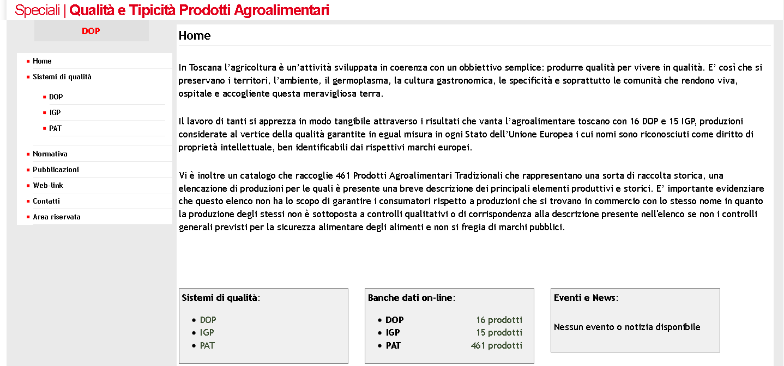
Azioni per la produzione e la promozione di produzioni tradizionali e tipiche
http://prodtrad.regione.toscana.it/

Slide 30
Azioni per la produzione e la promozione di produzioni tradizionali e tipiche (3/6)
Linee guida per laprogettazione

Slide 31
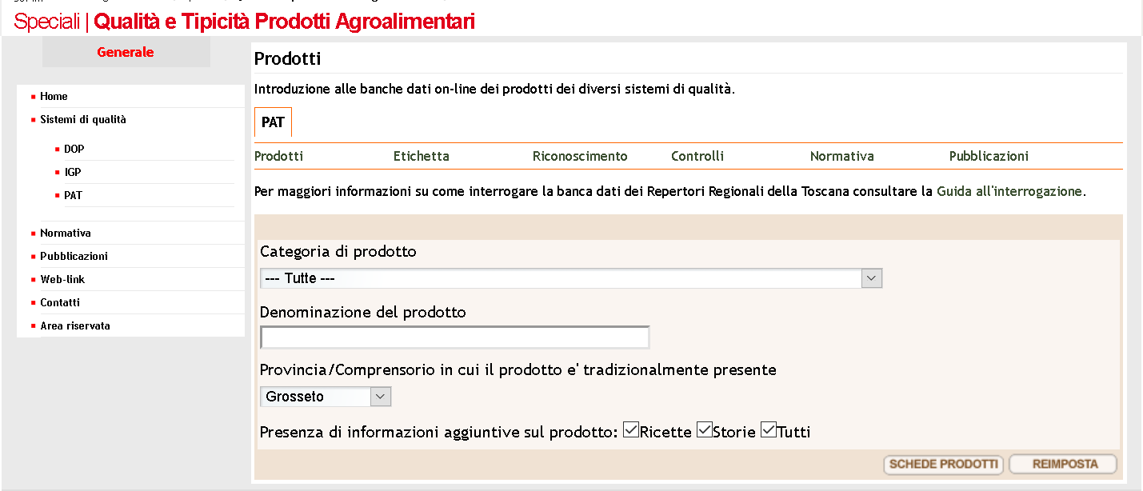

Slide 32
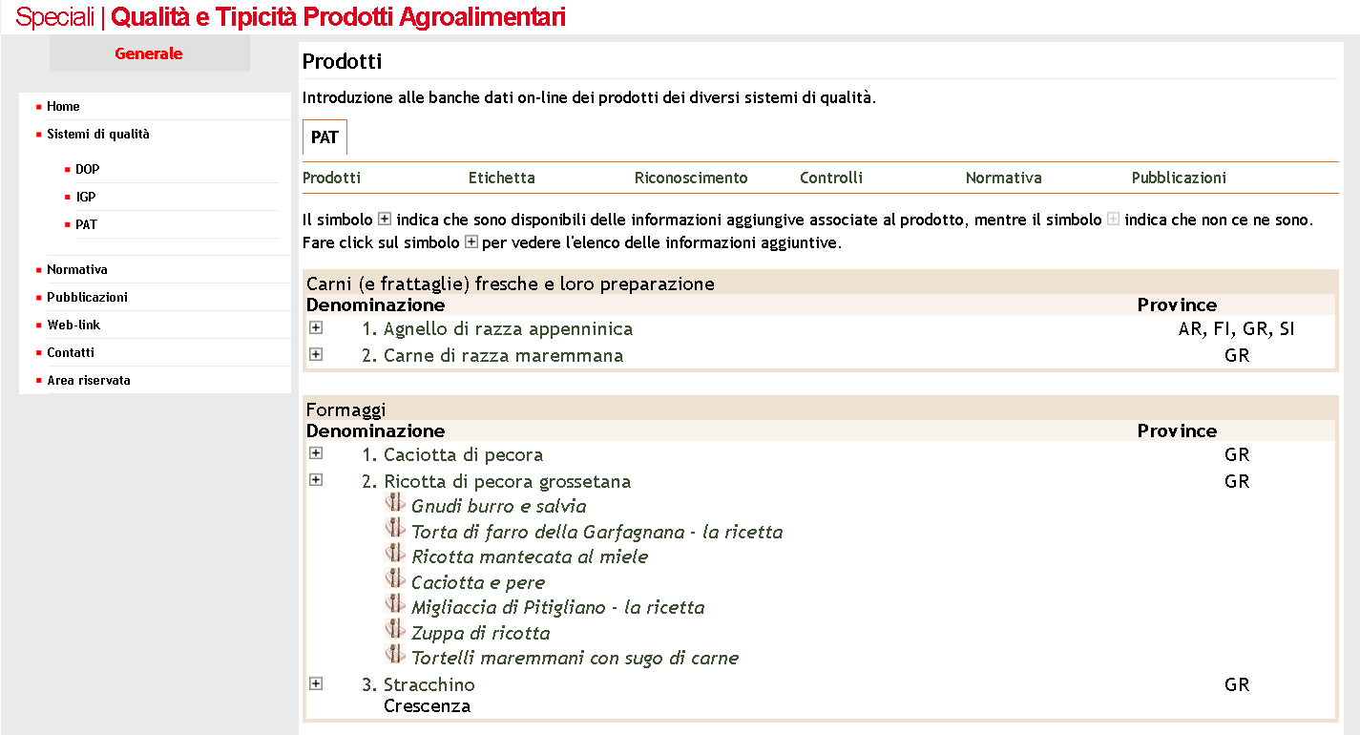

Slide 33
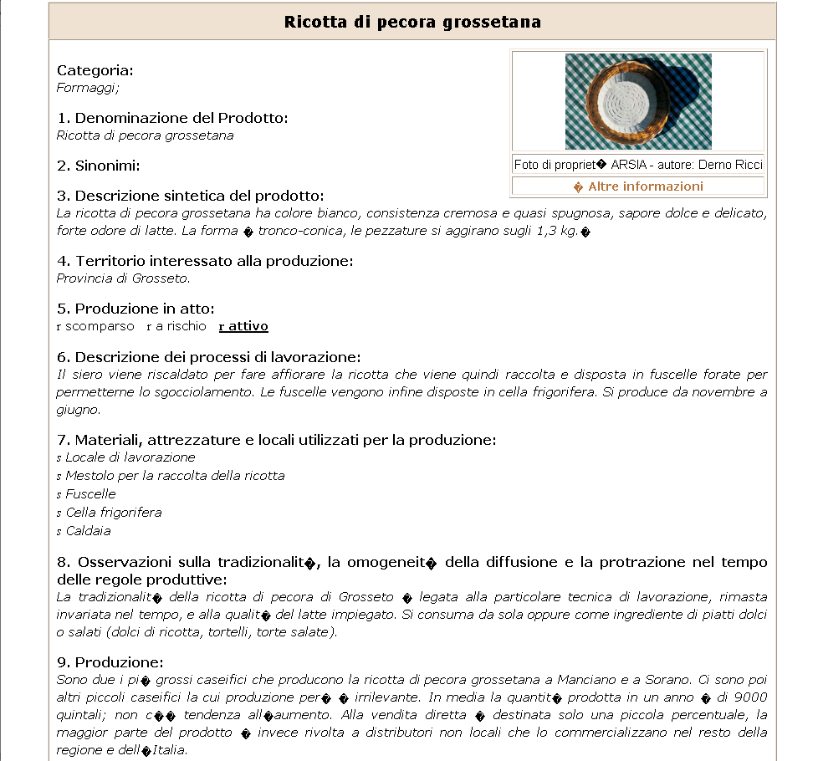

Slide 34
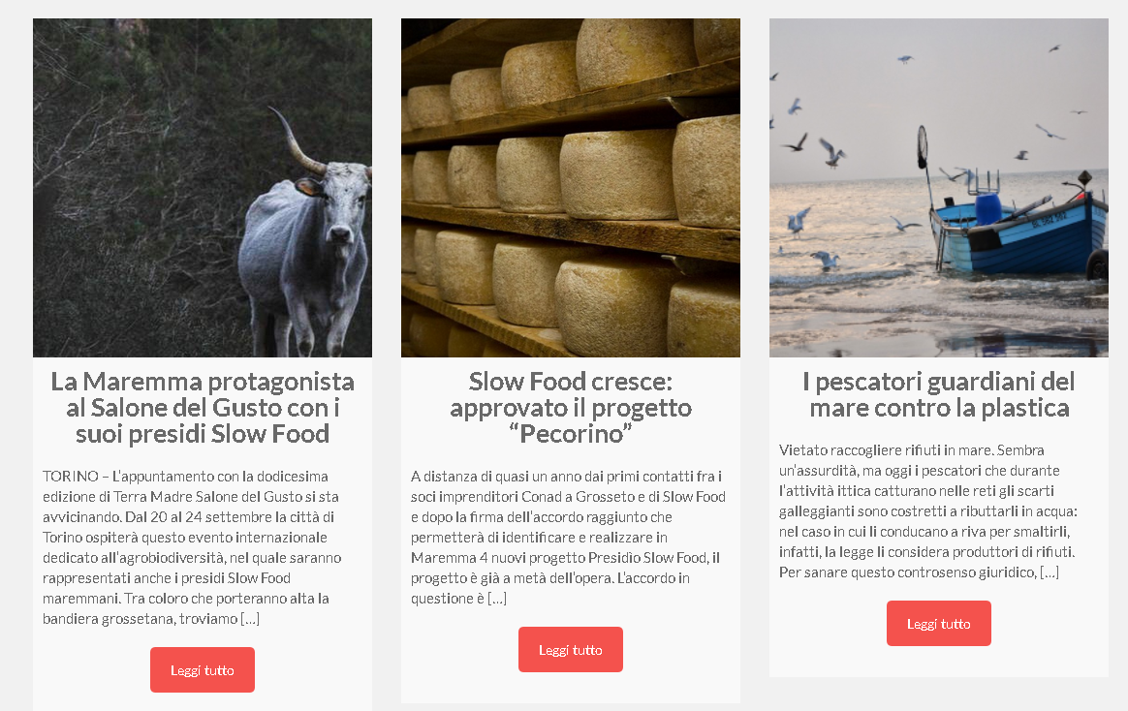
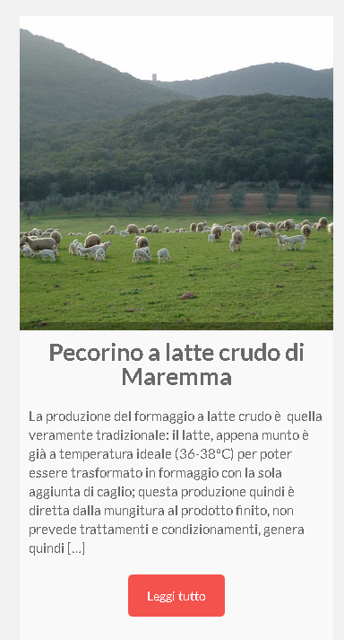
https://slowfoodgrosseto.it/

